Slide 1

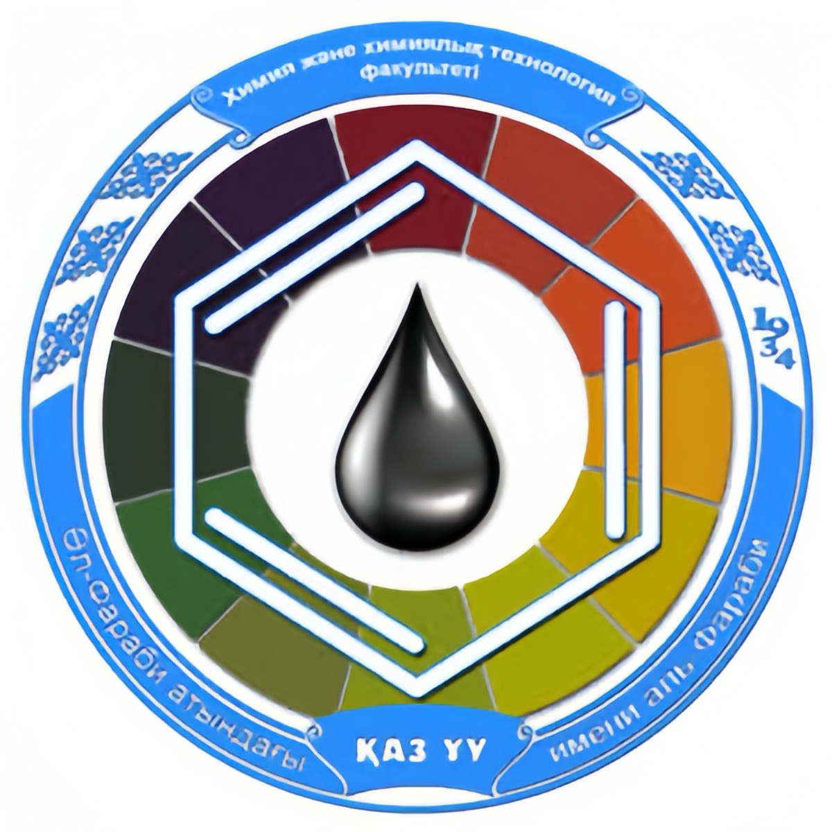
әл-Фараби атындағы Қазақ Ұлттық Университеті
Химия және химиялық технология факультеті
Дәріс 13
Бес мүшелі гетероциклді қосылыстар негізінде пестицидтер синтезі
Дәріс оқыған: х.ғ.к. Берғанаева Г.Е.

Slide 2
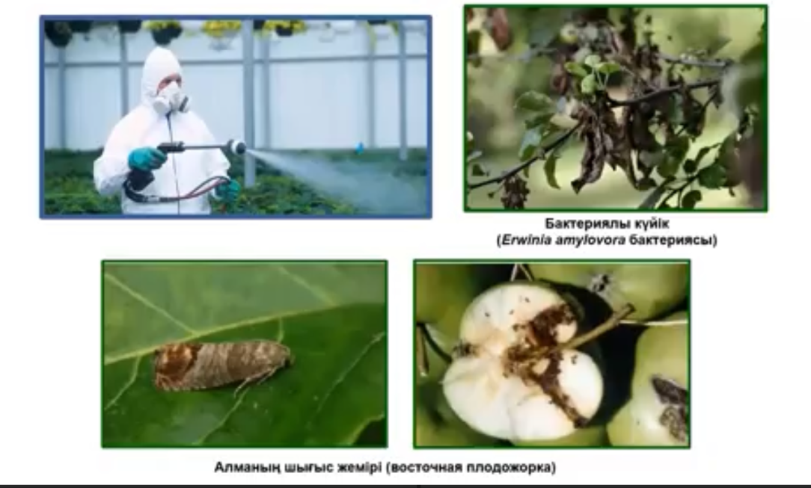
ПЕСТИЦИДТЕР (латын сөздерінен pestis - жұқпалы ауру, caedo өлтіремін) - мәдени өсімдіктерді зиянкестерден, паразиттерден, арамшөптерден, аурулардан және микроорганизмдерден қорғау үшін қолданатын барлық химиялық қосылыстар.

Slide 3
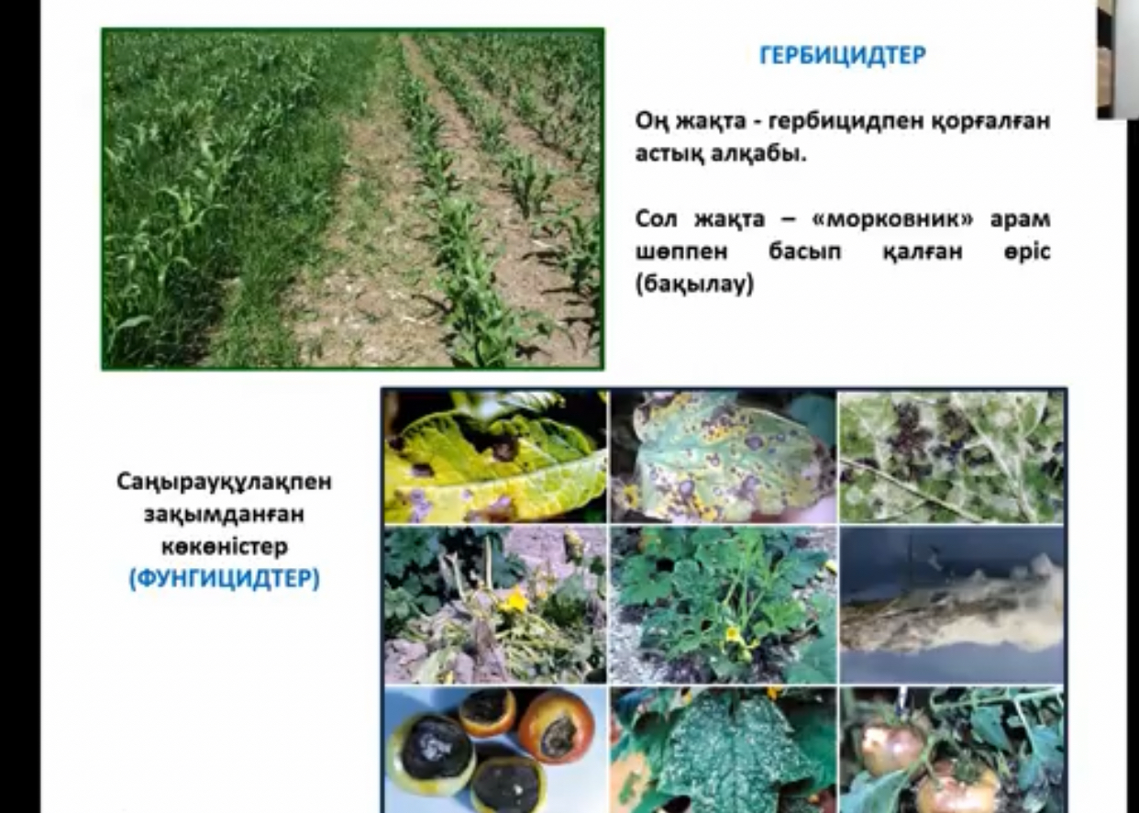
Гербицидтер
Оң жақта – гербицидпен қорғалған астық алқабы.
Сол жақта – “морковник” арам шөппен басып қалған өріс (бақылау)
Саңырауқұлақпен зақымдалған көкөністер (ФУНГИЦИДТЕР)

Slide 4
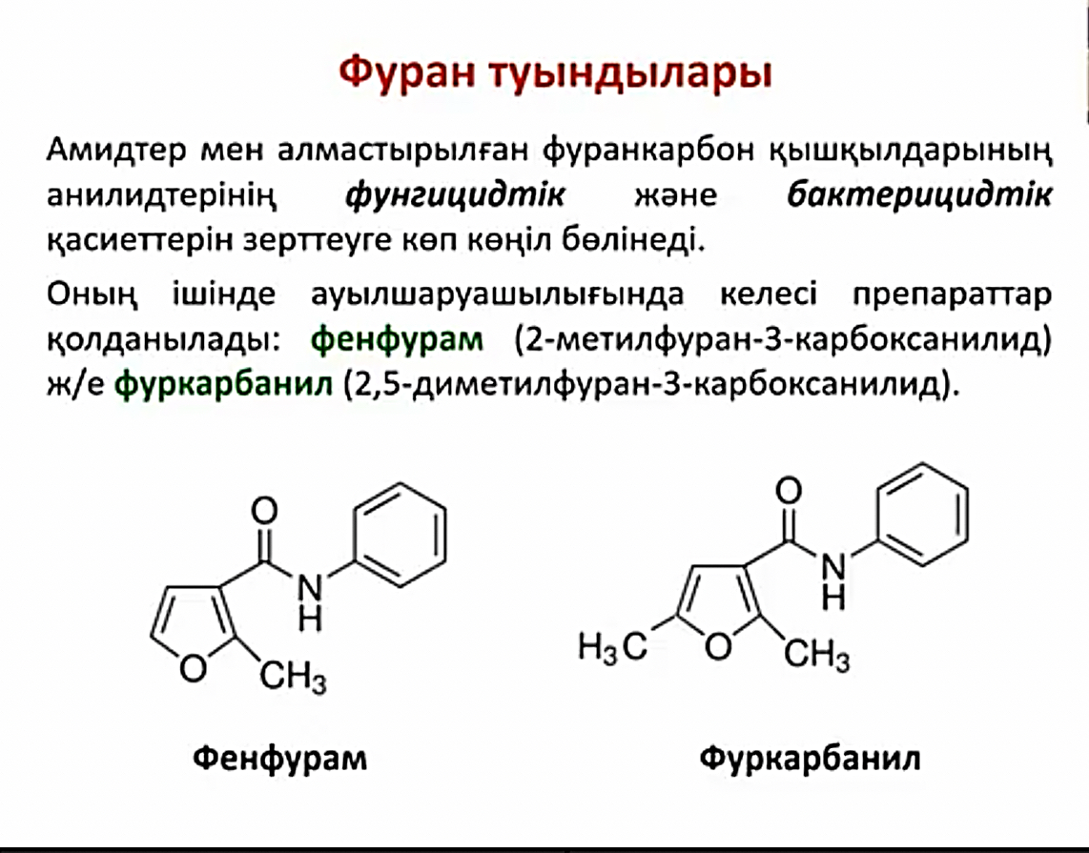
Фуран туындылары
Амидтер мен алмастырылған фуранкарбон қышқылдарының анилидтерінің фунгицидтік және бактерицидтік қасиеттерін зерттеуге көп көңіл бөлінеді.
Оның ішінде ауылшаруашылығында келесі препараттар қолданылады: фенфурам (2-метилфуран-3-карбоксанилид) ж/е фуркарбанил (2,5-диметилфуран-3-карбоксанилид).

Slide 5
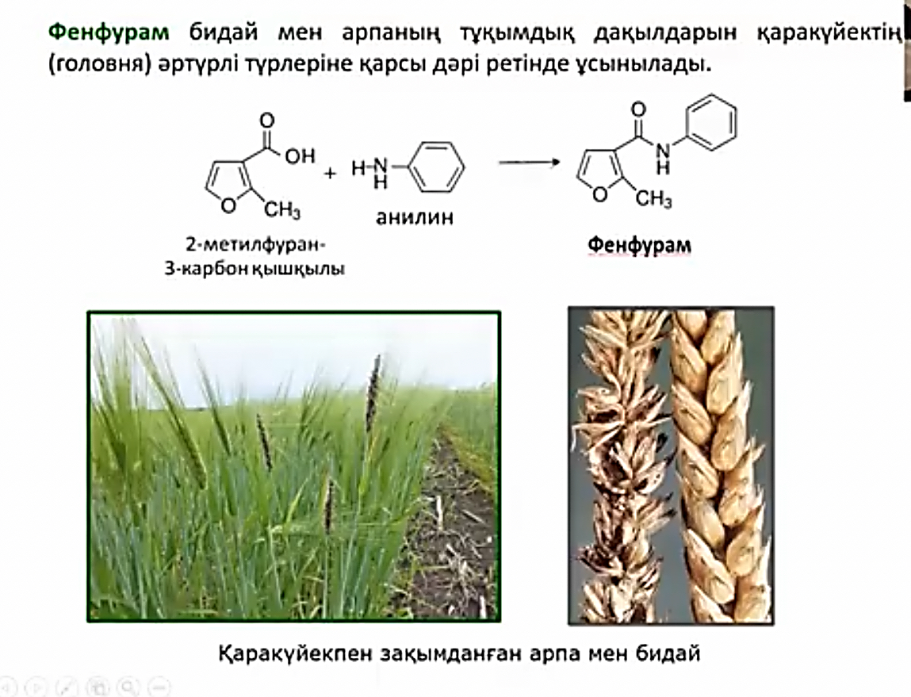
Фенфурам бидай мен арпаның тұқымдық дақылдарын қаракүйектің (головня) әртүрлі түрлеріне қарсы дәрі ретінде ұсынылады.

Slide 6
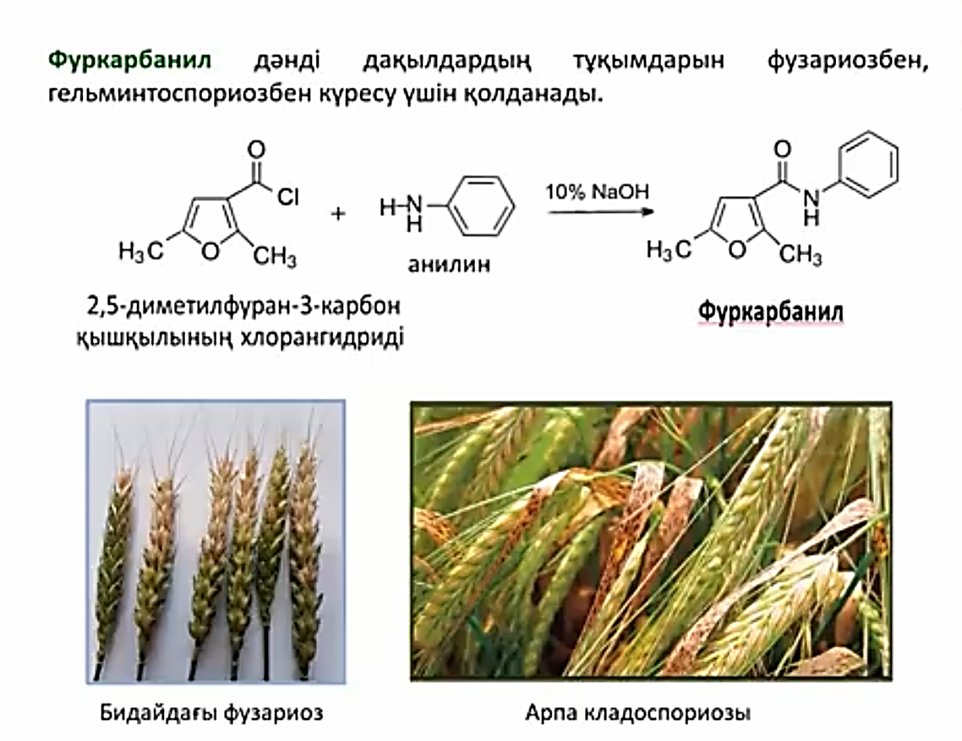
Фуркарбанил дәнді дақылдардың тұқымдарын фузариозбен, гельминтоспориозбен күресу үшін қолданады.

Slide 7
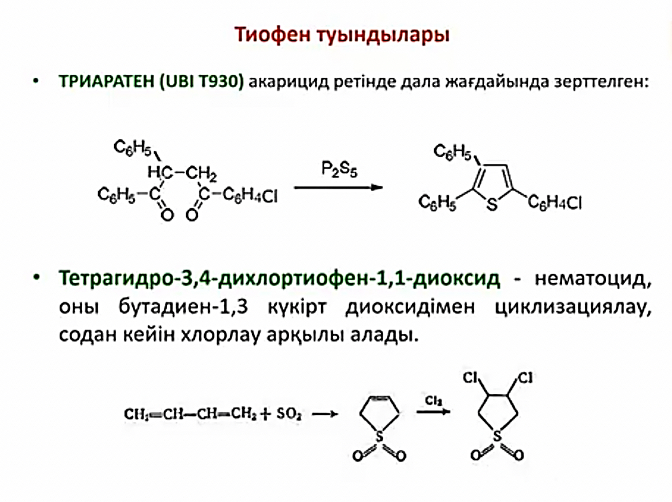
Тиофен туындылары
ТРИАРАТЕН (UBI T930) акарицид ретінде дала жағдайында зерттелген:
Тетрагидро-3,4-дихлортиофен-1,1-диоксид – нематоцид, оны бутадиен-1,3 күкірт диоксидімен циклизациялау, содан кейін хлорлау арқылы алады.

Slide 8
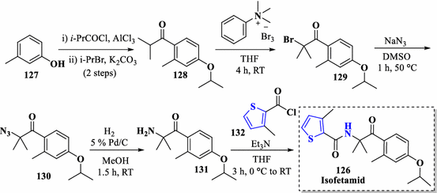
Тиофен қатардағы фунгицид Изофетамидтің синтезі
Devendar, P., & Yang, G. F. (2017). Sulfur-containing agrochemicals. Sulfur Chemistry, 35-78. https://doi.org/10.1007/s41061-017-0169-9

Slide 9
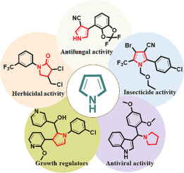
Пиррол туындылары
Пиррол және оның қарапайым туындылары тұрақтылығы төмен болғандықтан пестицидтер ретінде қолданылмайды.
Алмастырылған пиррол туындылары пестицидтік белсенділігі жоғары болады
Дигидро- және тетрагидропирролдардың туындылары ерекше қарқынды түрде зерттелуде
Янтарь, малеин, хлор- және дихлоромалеин қышқылдарының көптеген имидтері синтезделеді.

Slide 10
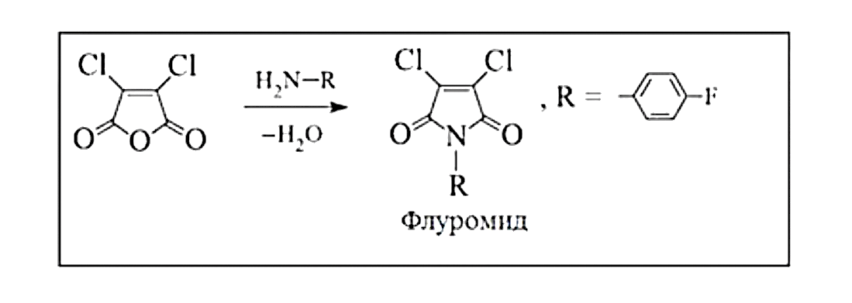
ФЛУРОМИД – пирролдың дигидротуындысы – фунгицидтік белсенділігі жоғары, оны цитрус және басқа жеміс-жидек дақылдарында қолданады. Ол п-фторанилинмен 2,5-дигидрофурандион туындысының қоспасын қысыммен қыздыру арқыды алынады.

Slide 11
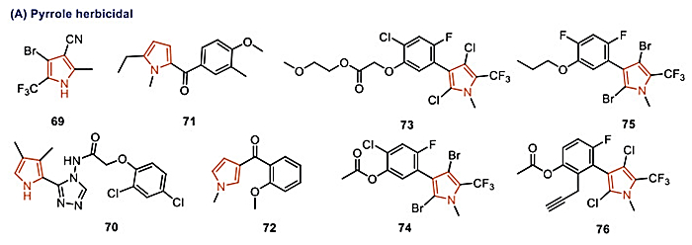
Келесі қатардағы пиррол туындылары айқын гербицидтік белсенділікке ие екені анықталған. Әртүрлі зерттеулер көрсеткендей, пиррол сақинасы бар қосылыстар (мысалы, алкил-, арил- және фенилпирролдар) бір және қос жарнақты арамшөптердің өсуін 90–100%-ға дейін тежей алады. Әсіресе, N-метил және N-этил туындылары жоғары тиімділік көрсетті, ал фтор, хлор және бром сияқты галогендер гербицидтік қасиетті күшейтеді. Кейбір 3-арилпирролдар фотоактивті гербицидтер ретінде әрекет етіп, хлорофилл деңгейін төмендету арқылы арамшөптерді басады. Бұл қосылыстардың фитоуыттылығы төмен, сондықтан оларды мәдени өсімдіктерге зиян келтірмей, таңдамалы гербицид ретінде қолдануға болады.

Slide 12
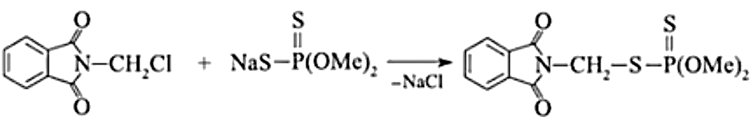
Индол туындылары
Фталофос (О,О-диметил-(N-фталимидометил)дитиофосфат) инсектициді – бұл жәндіктердің кең ауқымы, соның ішінде колорад қоңызы үшін ішекті және контакты улы зат болып табылады.
Оны хлорометилфталимидті натриймен о,о-диметилдитиофосфатпен конденсациялау арқылы алады:

Slide 13
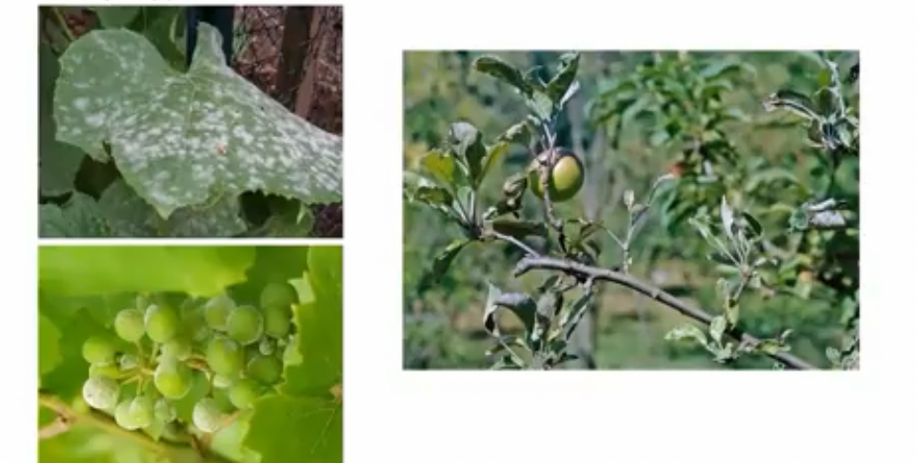
ПЛОНДРЕЛ рекомендован против мучнистой росы в период вегетации на яровой и озимой пшенице, огурце в защищённом грунте, яблоне, винограде; чёрной смородине и землянике до цветения и после сбора урожая.

Slide 14
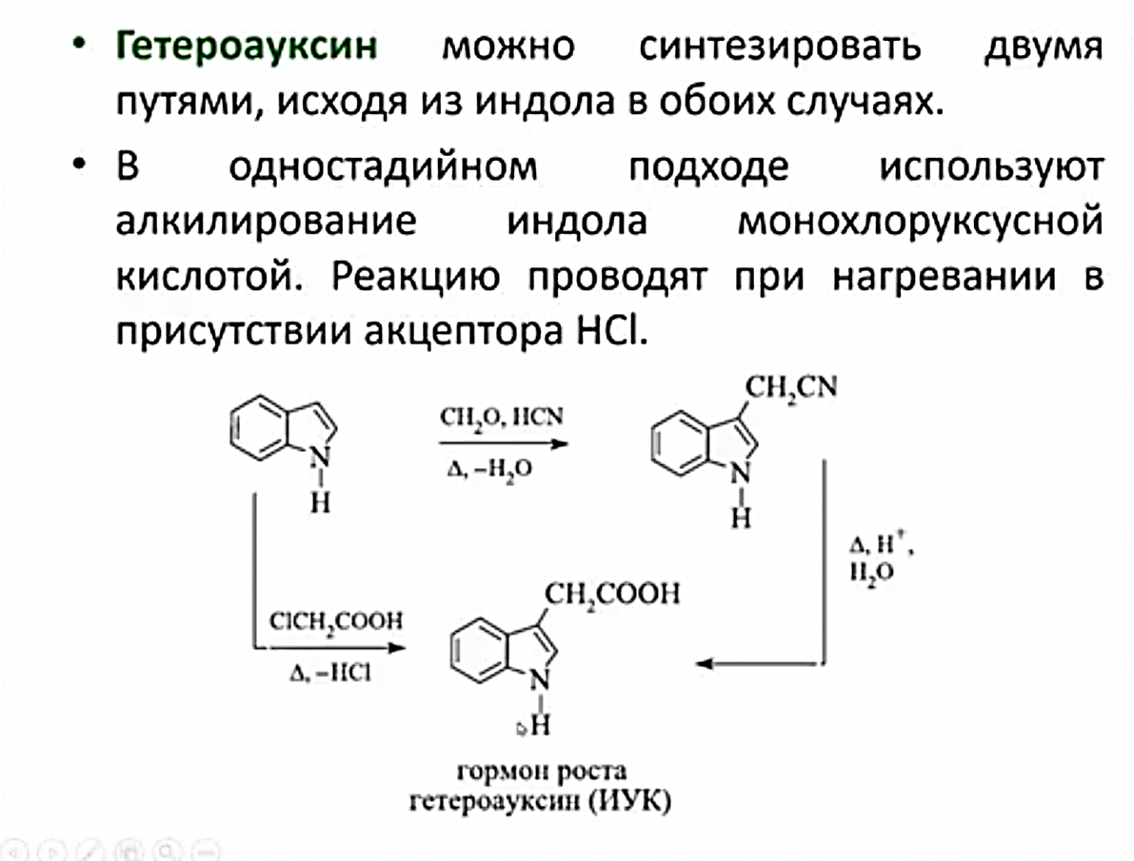
Гетероауксин екі жолмен синтезделуі мүмкін, екі жағдайда да бастапқы зат ретінде индол қолданылады.
Бір сатылы тәсілде индолды монохлорсірке қышқылымен алкилдеу жүргізіледі. Реакцияны HCl акцепторының қатысуымен қыздыру арқылы жүзеге асырады.

Slide 15
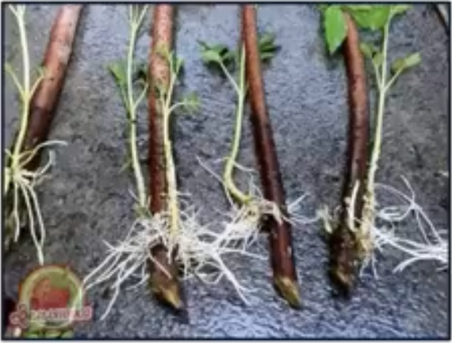
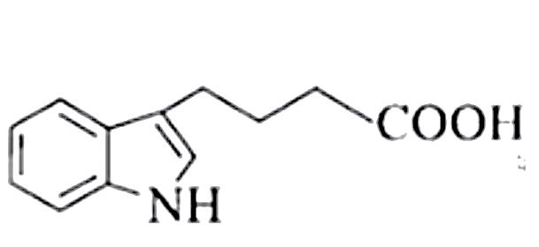
РИЗОПОН - синтетикалық жолмен алынған жарық әсеріне төзімді гетероауксиннің гомологы. Ол әртүрлі дақылдардың тамыр түзуіне ИУҚ тәрізді әсер етеді. Сонымен қатар, ол мал азықтық шөптердің тұқым өнімін арттырады.

Slide 16
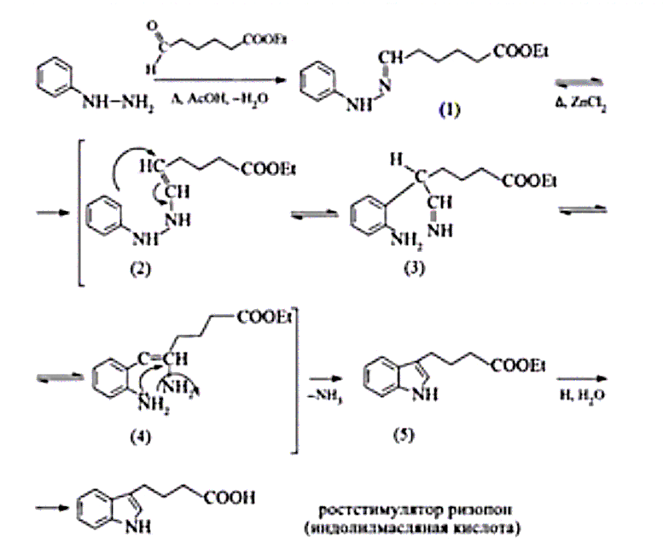
Ризопон фенилгидразин мен 6-оксо-гексанаттан алынған фенилгидразонды Фишер әдісі бойынша циклдеу арқылы алынады. Гетероциклдену мырыш хлоридінің қатысуымен қыздыру кезінде жүреді.

Slide 17
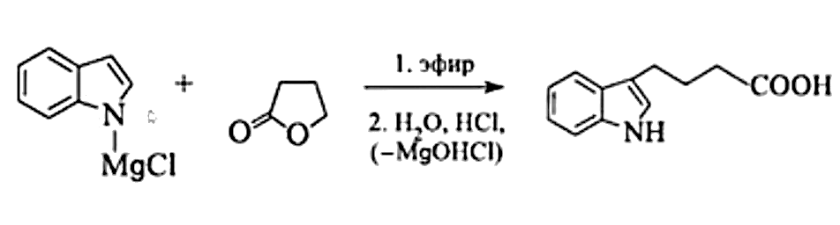
РИЗОПОН сондай-ақ индолилмагнийхлоридтің бутиролактонмен әрекеттесуі арқылы да синтезделуі мүмкін:

